Slide 1
Astrid Lindgrenová
14. 11. 1907 – 28. 1. 2002

Slide 2
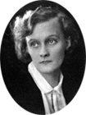

Slide 3
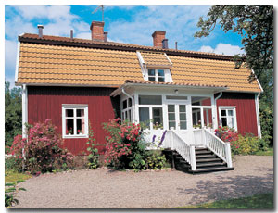
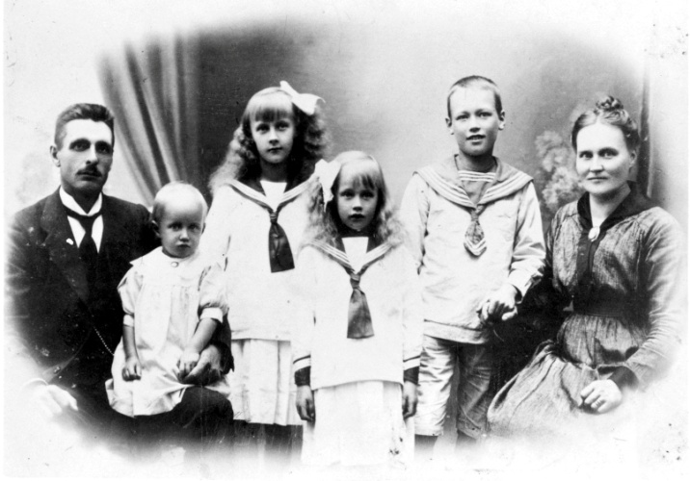
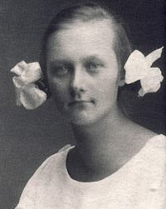
Dětství Astrid Lindgrenové
Statek Näs v městečku Vimmerby (Småland)
Rodné jméno: Astrid Anna Emilie Ericssonová
4 sourozenci:
  Gunnar – poslanec, autor politických satir
  Astrid
  Stina – překladatelka
  Ingegerd - novinářka
Otec: sedlák a arendátor Samuel August Ericsson
Matka: Hanna Ericssonová, roz. Johnssonová
1911 počátek školní docházky AL
Reálka (všichni sourozenci)
1927 závěrečné zkoušky

Slide 4

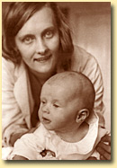
Mládí Astrid Lindgrenové
Práce ve Wimerby Tidning – korektury, sloupky, drobné reportáže
V 18 letech odchod z rodného města do Stockholmu – kurzy stenografie a psaní na stroji
Práce úřednice ve Švédské knihkupecké centrále
Externí redaktorka v KAK (Královský automobilový klub)
Jaro/1931 svatba – manžel Sture Lindgren
2 děti: syn Lars (* 1926), dcera Karin (* 1934)

Slide 5
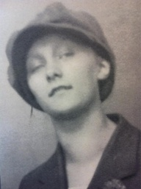
„Dospívání byl věk bez barev a bez života, často mě zachvátila melancholie. Pak jsem si také jako většina mladých myslela, že jsem ošklivá, a ani jsem se nikdy nezamilovala.“ (s. 167)

Slide 6
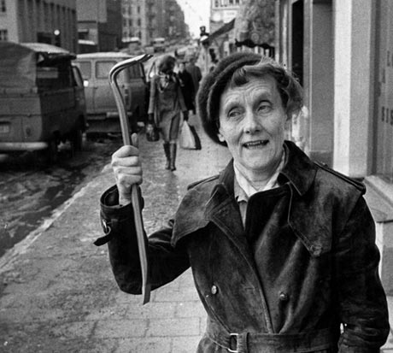
Další životní osudy
40. léta: stenografka u docenta kriminologie Harryho Södermana; v době války zejména na oddělení pro dopisovou cenzuru; stěhování do bytu v ulici Dalagatan
Od 1946 na poloviční úvazek jako redaktorka nakladatelství Rabén & Sjögren
1952 ovdověla
1958 dcera Katrin se provdala
1970 opustila místo redaktorky
Od 70. let se angažovala ve společenských otázkách a politických debatách (1976 daňová sazba u OSVČ přesáhla 100 % → pohádka Pomperipossa v Nomismanii → po 40 letech volební prohra sociálních demokratů; obhajoba otevřené krajiny, prosazování ochrany zvířat – od premiéra návrh zákona k 80. narozeninám – distancovala se od něj; podpora a záchrana knihoven; aktivní v případech udělení azylu)
Dominantní: boj za práva dětí a proti tělesným trestům ve výchově (Švédsko jako první země na světě – 1979 zákon proti násilí páchanému na dětech)
Zemřela ve Stockholmu

Slide 7
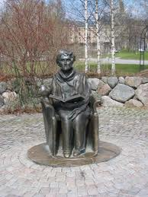
Socha Astrid Lindgrenové
ve Stockholmu

Slide 8
Zajímavosti
Näs = Bullerbyn i vila Vilekula (otec ji postavil 1920 – bez terasy)
Dědeček z DzB = dědeček z otcovy strany (Samuel)
V Německu po ní pojmenováno 116 škol, Willy Brandt ji citoval v oficiálních projevech, ve Frankfurtu na veletrhu portréty v nadživotní velikosti
Populární v Rusku
1996 po ní Ruská akademie pojmenovala asteroid č. 3204
100 knih, 20 filmů a TV seriálů
Od 80. let ve Vimmerby pohádkový park Svět Astrid Lindgrenové
9 vnoučat, pravnoučata

Slide 9
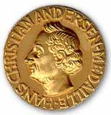
Ocenění
1958 Cena Hanse Christiana Andersena
1971 zlatá medaile Švédské akademie
1978 jako 1. autorka dětských knih obdržela Mírovou cenu německých knihkupců ve Frankfurtu nad Mohanem

Slide 10

Založena 2002
Na trvalou připomínku Astrid Lindgrenové
Cíl: podpora literatury pro mladé recipienty, globální utužení práv dítěte
Peněžní odměna
Rozhoduje porota
Pro autory, ilustrátory, mecenáše čtení
Mezinárodní cena

Slide 11
Tvorba Astrid Lindgrenové
„Dobrá kniha má být jako štika. Špičatý a ostrý nos, pak kus užitečného stravitelného masa a nakonec mrštný ocas.“ (s. 354)

Slide 12
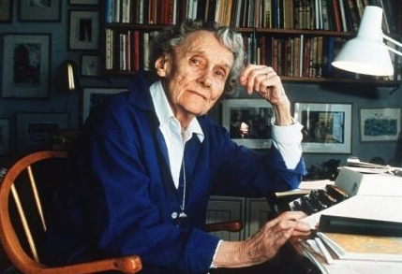
„Já chci psát pro okruh čtenářů, kteří umějí dělat zázraky. […] Jenom děti dokážou dělat zázraky, když čtou.“
(s. 177)

Slide 13

Počátky
Ve 13 letech v místních novinách Život na našem dvoře
30. léta: drobné povídky časopisecky
Debut 1944 Britt-Mari si vylévá srdce (2. místo v časopisecké soutěži)

Slide 14

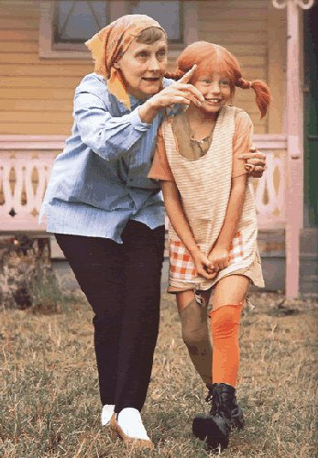
Pippi Dlouhá punčocha
1945, česky 1976
„Vážně jsem začala psát vlastně náhodou […]. Jednoho březnového dne roku 1944 ve Stockholmu sněžilo, a když jsem večer šla po chodníku kolem Vasova parku, pod nově napadaným sněhem ležel led. Upadla jsem, natloukla jsem si nohu a pak jsem musela nějakou dobu ležet. Abych zabila čas, začala jsem si těsnopisem zapisovat příběhy o Pipi. (…) V květnu 1944 bylo Karin deset let a mě napadlo, že bych mohla Pipi přepsat na stroji a dát jí rukopis k narozeninám.“ (s. 204)
Jméno postavy vymyslela Karin
Rukopis v nakladatelství odmítnut
Nejúspěšnější švédská dětská kniha
Přeložena do 50 jazyků
Více než 3 miliony výtisků
1945 1. místo v soutěži vydavatelství
3 části:
  Pipi Dlouhá punčocha
  Pipi Dlouhá punčocha se nalodí
  Pipi Dlouhá punčocha v Tichomoří
Po 2. vydání kritika
Odraz „volné pedagogiky“

Slide 15

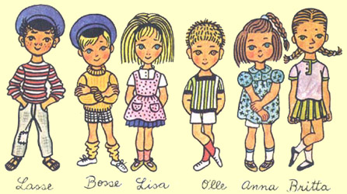
Děti z Bullerbynu
1947 (1. část), č. 1962
3 části
Souběžně s Pipi
Otázka času v DzB

Slide 16
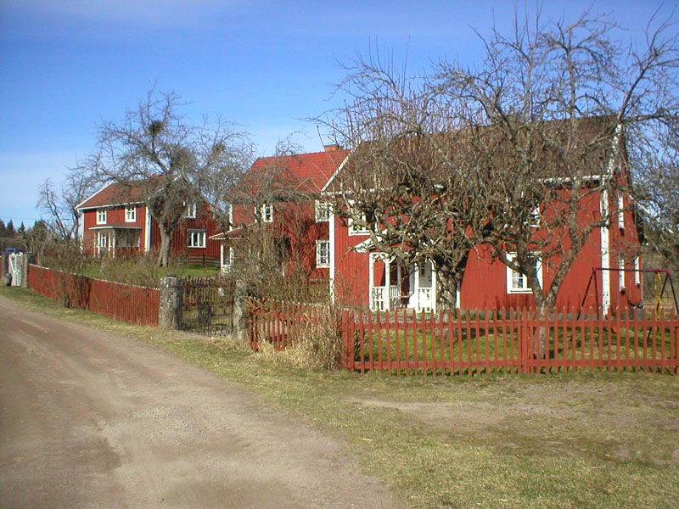
Sevedstorp

Slide 17

Detektiv Kalle má podezření
1946, č. 1970
Další pokračování:
  Svěřte případ Kallovi
  Kalle Blomkvist zasahuje

Slide 18

Kajsa Nebojsa
1950, č. 2006

Slide 19
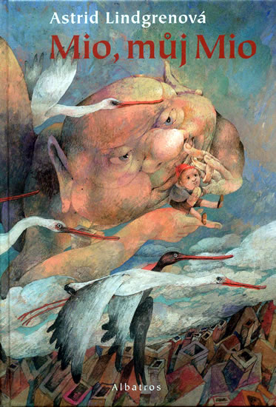
Mio, můj Mio
1954, č. 1996

Slide 20

Série o Karkulínovi
V českém překladu: Karkulín ze střechy (č. 1983), Karkulín je nejlepší (č. 2004)
Původně určeno pro rozhlas (na pokračování)

Slide 21

Rasmus tulákem
1956, č. 2003

Slide 22

Kluci darebáci a pes
1957, č. 2004

Slide 23

Jižní louka
Antologie
1959, č. 2012

Slide 24

Madynka
1960, č. 1998
Jméno a některé vlastnosti hrdinky: kamarádka Anne-Marie Friesová (později redaktorka)
Pokračování: Madynka zachránkyně (1976, č. 1999)

Slide 25

Emil z Lönnebergy
Česky: 1995
Několik pokračování: Emilovy skopičiny, Emilovy další skopičiny
Inspirace otcovým vyprávěním o dětství

Slide 26

Ronja, dcera loupežníka
1981, č. 1987

Slide 27
Bratři Lví srdce
1973, č. 1992
„Jela jsem vlakem z Torsby podél řeky Fryken a bylo takové to fantastické ráno s růžovým světlem nad jezerem. Zdálo se mi nadpozemsky krásné a měla jsem náhle silný pocit, něco jako vizi úsvitu lidstva, až jsem se roztřásla. Zároveň jsem pocítila, jak se cosi zažehuje, a pomyslela jsem si, že z toho zážitku musí něco vzejít.“ (s. 278)
„Šla jsem na hřbitov ve Vimmerby a na jednom náhrobním kameni jsem si přečetla: ‚Zde odpočívají bratři Fahlénovi, zemřeli roku 1860.‘ V tu chvíli jsem věděla, že napíšu příběh o smrti a dvou bratrech.“ (s. 279)

Slide 28
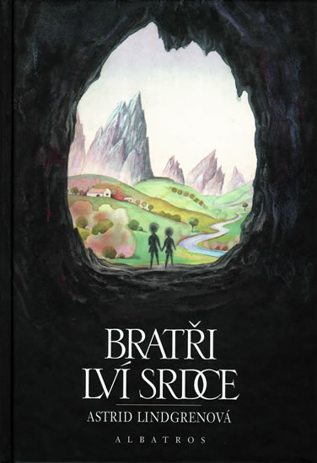
Velká kritika v 70. letech:
  Populární tzv. realistické poučné knihy se socialistickými náměty
  Marxistická kritika
  Jednorozměrnost zla
  Smrt jako řešení
  Obviňována, že uráží odboj a osvobozenecká hnutí

Slide 29
„Jednou jsem byla pozvána do nadace Erica, kde se mluvilo hodně o dětech a o smrti. Jeden mladý psycholog tam prohlásil, že by nikdy žádnému dítěti nečetl poslední řádku Bratrů Lví srdce. Protože prý je to divné, že bratři museli umřít dvakrát.
Na to jsem mu odpověděla: ‚Víte, čím víckrát umřete, tím líp si na to zvyknete.‘ Ale on v tom žádnou útěchu nespatřoval.
Když jsem přišla z toho setkání domů, zavolala holčička, co hraje Idu ve filmech o Emilovi, a řekla mi: ‚Právě jsem dočetla Bratry Lví srdce a moc vám děkuji, že jste napsala šťastný konec.‘
Takhle to prožívají děti.“ (s. 289)

Slide 30
„Nevěřím ani na Nangijalu, ani na Nangilimu, nebo na nebe nebo na něco takového. […] A vlastně je to tak i v knížce, že Suchárek umře na kuchyňském gauči až na poslední straně.
V Nangijale se děje to, co si představuje, že by mohl prožít, kdyby mu Jonatán neumřel při požáru. A když nakonec skočí, udělá to také ve fantazii.
Ano, je to tak, dospělý člověk ve mně ví, že to tak je, ale dítě ve mně to nepřijímá, a tak vám říkám, dětem to neříkejte, nebo vás praštím!“
(s. 220)

Slide 31

Poznámka: citace uvedené v této prezentaci pocházejí z životopisu Astrid Lindgrenové od Margarety Strömstedtové (Albatros, 2006)

